Slide 1

Matematiikkaa 4a
Kertaus

Slide 2

Mitä lukua ajattelen?
Minulla on mielessäni kolminumeroinen luku,
joka on suurempi kuin 700.
Luvun jokainen numero on parillinen.
Sen numeroista jotkut ovat samoja.
Lukuni numeroiden summa on 16.
Lukuni likiarvo kymmenien tarkkuudella on 840.
2

Slide 3
Mikä auttaa laskemisessa?
3 + 4 = ____
30 + 40 = ____
300 + 400 = ____
13 + 4 = ____
130 + 40 = ____
13 + 24 = ____
130 + 240 = ____
53 + 34 = ____
530 + 340 = ____
7 – 4 = ____
70 – 40 = ____
700 – 400 = ____
17 – 4 = ____
170 – 40 = ____
37 – 13 = ____
370 – 130 = ____
87 – 53 = ____
870 – 530 = ____
____ + 4 = 7
____ + 40 = 70
____ + 400 = 700
____ + 4 = 17
____ + 40 = 170
____ – 13 = 24
____ – 130 = 240
____ – 53 = 34
____ – 530 = 340
3

Slide 4
Pyöräretkellä
Kokkosen perhe lähti neljän päivän pyöräretkelle.
Ensimmäisenä päivänä he ajoivat 67 km,
toisena päivänä 45 km.
Kolmantena ja neljäntenä päivänä heillä oli yhtä pitkä matka.
Koko retken aikana he ajoivat yhteensä 206 km.
Mikä oli matkan pituus neljäntenä päivänä?
4

Slide 5
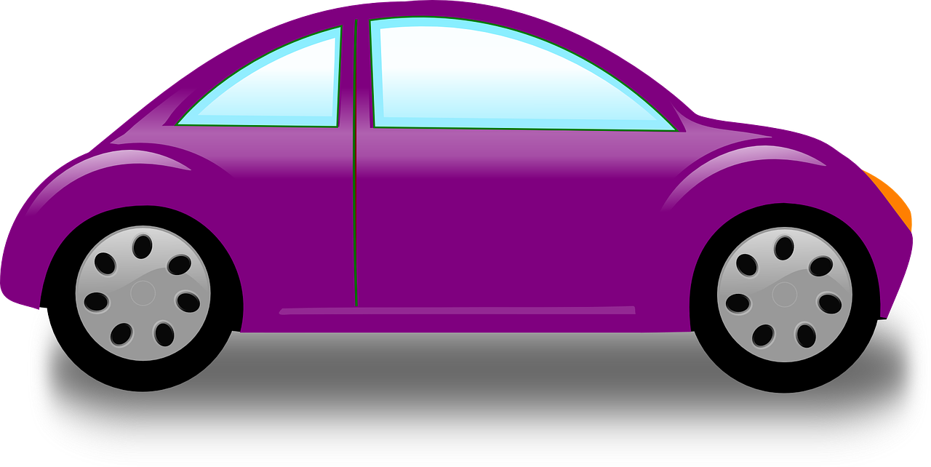

Milloin kohdataan?
Eräs kaupunki sijaitsee 540 km itään eräästä toisesta kaupungista. Näistä kahdesta kaupungista lähtee kaksi autoa yhtä aikaa:
toinen itään matkaten 80 km tunnissa,
toinen kohti länttä ajaen 100 km tunnissa.
Milloin autot kohtaavat?
Kuinka kaukana ne saattavat olla toisistaan 1, 2, 3, … tunnin kuluttua lähdöstä laskettuna?
80 km
80 km
80 km
100 km
100 km
100 km
540 km
5

Slide 6
256 kirjainta
Eräässä runossa oli 256 kirjainta.
Runon neljässä säkeessä oli melkein täsmälleen saman verran kirjaimia. Kuinka monta kirjainta mahtoi olla yhdessä säkeessä?
Arvioi ensin, laske sitten.
6

Slide 7
Merkitse 300, 600, 900, 150 ja 750 lukusuorille.
0 100 200 300 400 500 600 700 800 900 1000
0 1000
Mitkä ovat lukujen ykkösnaapurit, kymmennaapurit ja satanaapurit?
Mitkä luvut ovat näitä lukuja 100 pienempiä ja 100 suurempia?
7

Slide 8
Merkitse luvut lukusuorille.
390, 710, 920, 650, 530, 870, 400, 990
0 100 200 300 400 500 600 700 800 900 1000
0 1000
8

Slide 9
Pyöristäminen
763
765
760
764
770
700
800
9

Slide 10

Venyttäkää apinaa eri suunnista piirtotyökaluilla.
Kokeilkaa myös pienentämistä ja suurentamista.
10

Slide 11

Miten sammakko on muuttunut?
11

Slide 12
Luokkien pohjapiirroksia
Lauran luokkahuone on 7 metriä leveä ja 10 metriä pitkä.
Piirrä siitä pienennetty pohjapiirros, jossa 1 metriä vastaa 1 senttimetri.
Mitatkaa oma luokkahuoneenne ja
tehkää siitä samanlainen pohjapiirros.
Verratkaa Lauran luokkahuonetta ja
teidän omaa luokkahuonettanne keskenään:
kumpi on pitkänomaisempi, kumpi on pidempi, kumpi leveämpi?
Kumpi luokkahuone on suurempi luokan oppilasmäärään nähden,
kun Lauran luokalla on 25 oppilasta?
12

